Slide 1
Organizační formy v OV
Nikola Straková

Slide 2
Definice organizačních forem OV
= vnější rámec uspořádaných podmínek a prostředků, ve kterých probíhá výuk OV
hlavní organizační formy OV jsou:
Místo výuky
dílny, laboratoře, cvičná pracoviště, provozní pracoviště
Způsob výuky
individuální, skupinová, kombinovaná
Učební den

Slide 3
Dílny
osvědčená forma organizace OV
vhodné pro systematické získávání základních vědomostí a dovedností
jejich osvojení vyžaduje delší cvičení na zvolených pracovních činnostech
pracovní činnosti jsou tak dlouho procvičovány, aby mohly být využity při řešení pracovních úkolů a byl umožněn přechod žáků na provozní pracoviště
výuku v dílnách je účelné kombinovat s výukou v laboratořích, cvičných a provozních pracovištích

Slide 4
Dílny z pohledu splnění didaktických požadavků
Dílny poskytují vhodné podmínky pro:
dodržování správného pracovního postupu v souladu s osnovami
systematické používání vhodných vyučovacích metod OV
práce učitele se skupinou žáků a individuální přístup
osvojování základních psychomotorických dovedností a schopností pro kvalifikovaný výkon prací
osvojování vědomostí, dovedností a návyků za dodržování BOZP

Slide 5
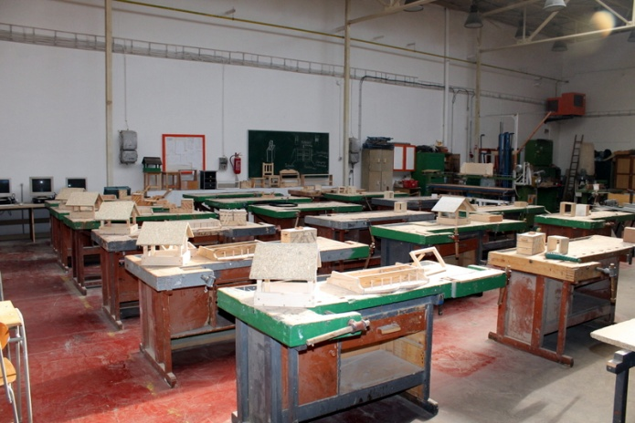
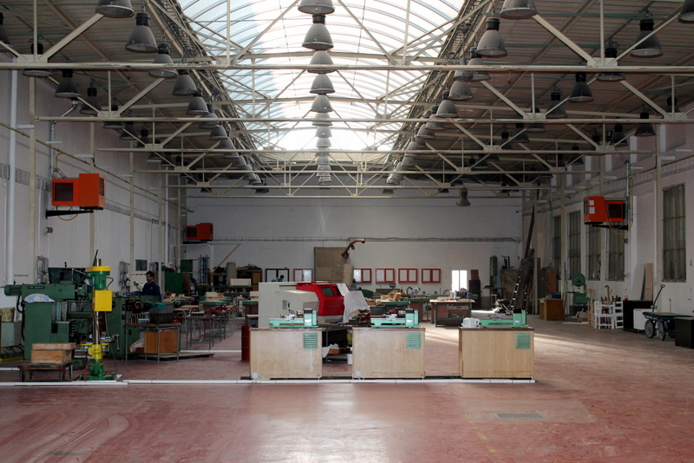
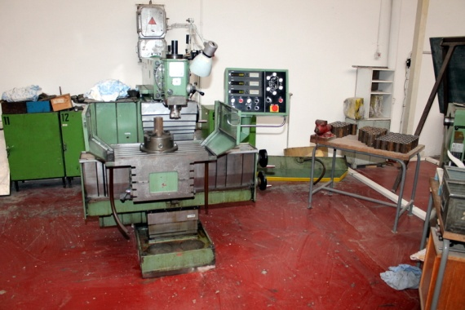
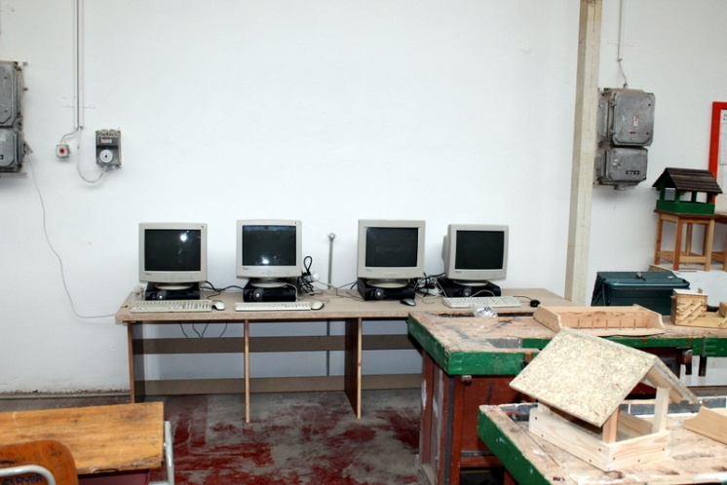
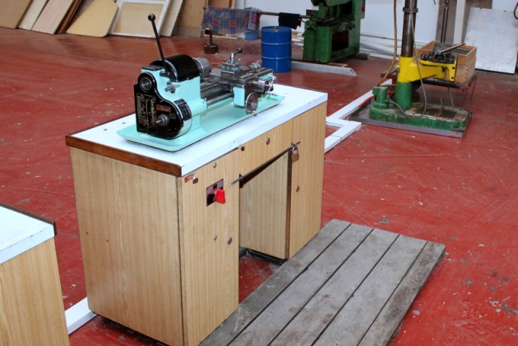
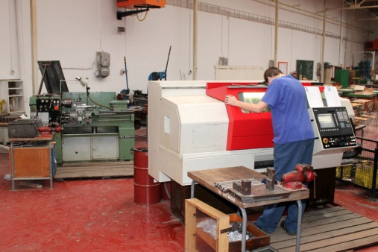
Nové dílny Odborného výcviku SOŠ Čelákovice s.r.o.
Truhlárna
Dílna strojního obrábění
Výrobní hala
Nástrojářská frézka
Pracoviště s PC
CNC soustruh
Soustruh MN80

Slide 6
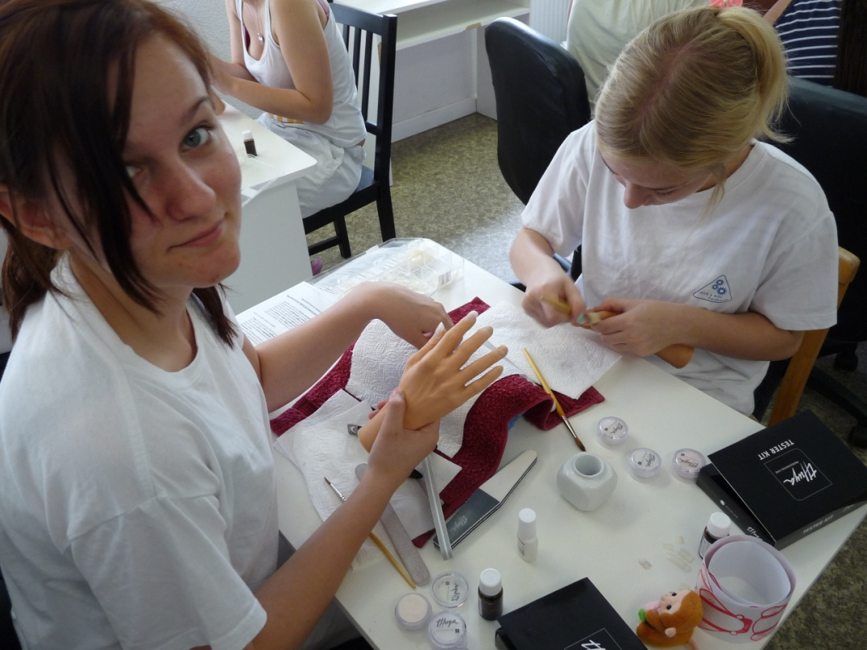
Akrylová modeláž nehtů

Slide 7
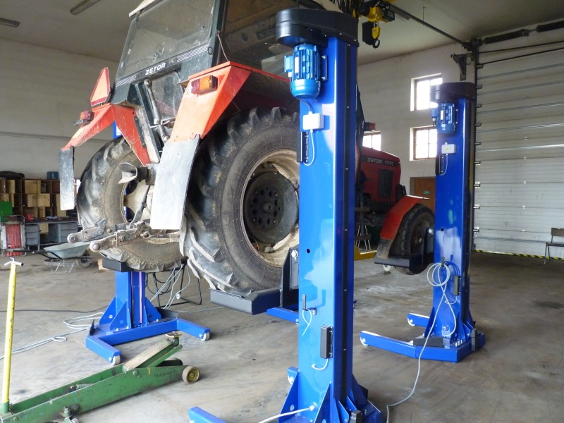
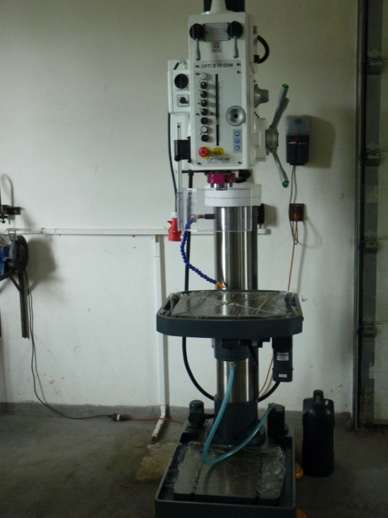
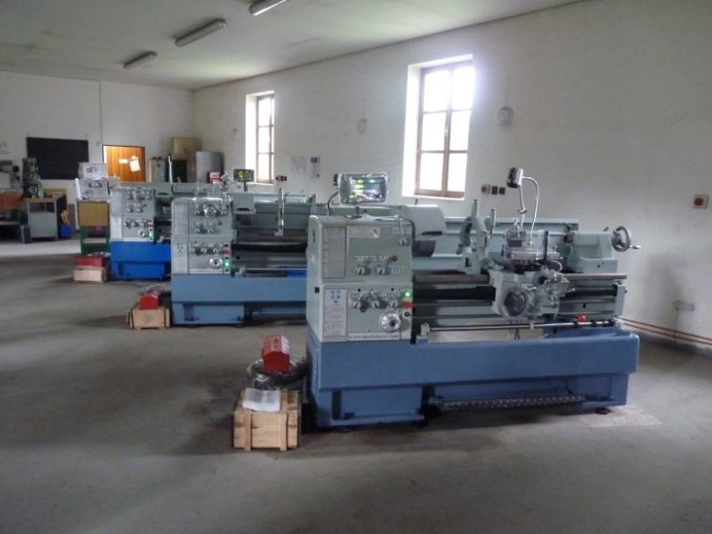
Pracoviště dílen odborného výcviku oboru opravář zemědělských strojů – opravárenská dílna, Horšov 1, Horšovský Týn

Slide 8
Přínosy práce v adekvátně vybavených dílnách
Pro studenty
snazší a samostatnější praktická výuka,
vyšší bezpečnost práce – modernější zařízení,
díky praktickým dovednostem vyšší konkurenceschopnost na trhu práce,
zajištění plnění školního vzdělávacího programu,
motivace pro stávající i nové žáky.
Pro vyučující (teorie i odborného výcviku):
získání praktických zkušeností,
získání konkurenční výhody na trhu práce,
zvýšení odborné kvalifikace.
Pro kraj/mikroregion/obec:
zvýšení kvality vzdělávání v kraji,
optimalizace nabídky vzdělávání v kraji,
rozvoj odborného vzdělávání v kraji,
zlepšení spolupráce mezi odbornými školami a potenciálními zaměstnavateli.

Slide 9
Laboratoře
výuka se zaměřuje převážně na činnosti rozvíjející poznatky a méně na manuální dovednosti
činnosti žáků se zaměřují na:
analýzu
zkoumání
experimentování
nevyužívá se ve všech oborech (obchod a služby ojediněle, …)
zkoumá se podstata a zákonitosti v provozních podmínkách obtížně pochopitelných:
fyzikálních procesů
chemických procesů
pracovních procesů

Slide 10
Laboratoř analytické chemie a mikrobiologie VOŠ potravinářská a SPŠ mlékárenská Kroměříž

Slide 11
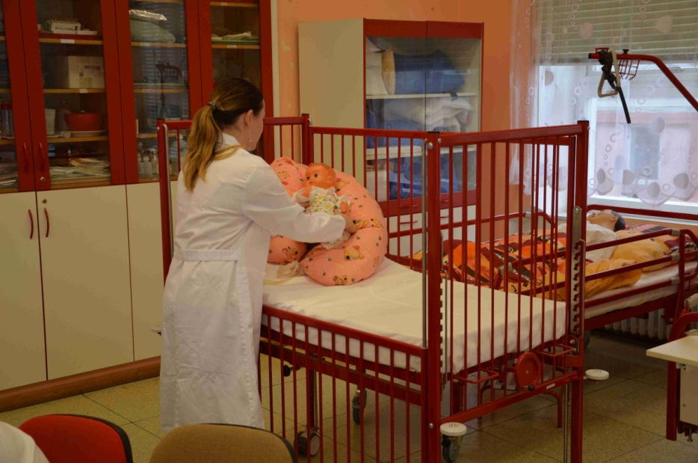
Laboratoře v oboru zdravotní asistent
příprava první 2 roky studia
v předmětu Ošetřovatelství
probíhá v nadstandardně vybavených odborných laboratořích
žáci se naučí správným pracovním postupům a teoretickému základu učiva

Slide 12
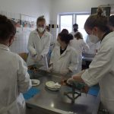
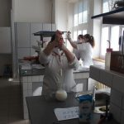
SOŠ veterinární Hradec Králové

Slide 13
Cvičná pracoviště
cíl výuky na cvičných pracovištích= osvojit si pracovní činnosti, které nelze nacvičit v provozních podmínkách z důvodu:
náročnosti pracovního procesu
ojedinělosti pracovního procesu
dovednosti, návyky, způsoby chování jsou osvojovány za pomoci cvičných prostředků
nácvik obsluhy strojů, zařízení daného oboru
rozlišujeme např.:
anti-havarijní výcvik = činnosti, které v kritických situacích zabezpečí správný chod obsluhovaného zařízení
diagnostický výcvik = racionální zjišťování chyb a jejich rychlé odstraňování
funkční výcvik = procvičování specifických dílčích činností
základní výcvik = nácvik elementárních dovedností v počátcích vzdělávání

Slide 14
Cvičná pracoviště
nácvik správného pracovního postupu s dodržováním zásad BOZP a hygienických předpisů
často jsou využívány cvičné prostředky – modely skutečného zařízení, předmětů, trenažery
modelovaná pracovní činnost by měla co nejvíce odpovídat reálnému pracovnímu procesu
Například:
nácvik prodejního rozhovoru
nácvik krájení na nářezových strojích
obsluha konvektomatu

Slide 15
Didaktická specifika cvičných pracovišť
pracovní činnosti lze rozdělit na dílčí činnosti, které lze opakovat/přerušit
tempo cvičení lze přizpůsobit individuálním potřebám žáků
nebezpečné pracovní operace lze předvádět a procvičovat bez rizika
činnost žáků je průběžně kontrolována učitelem
průběh výuky se dá podrobně naplánovat
výuku je nutné kombinovat s výukou v konkrétních pracovních podmínkách
reálné pracovní podmínky nelze nahradit plně cvičnými prostředky

Slide 16
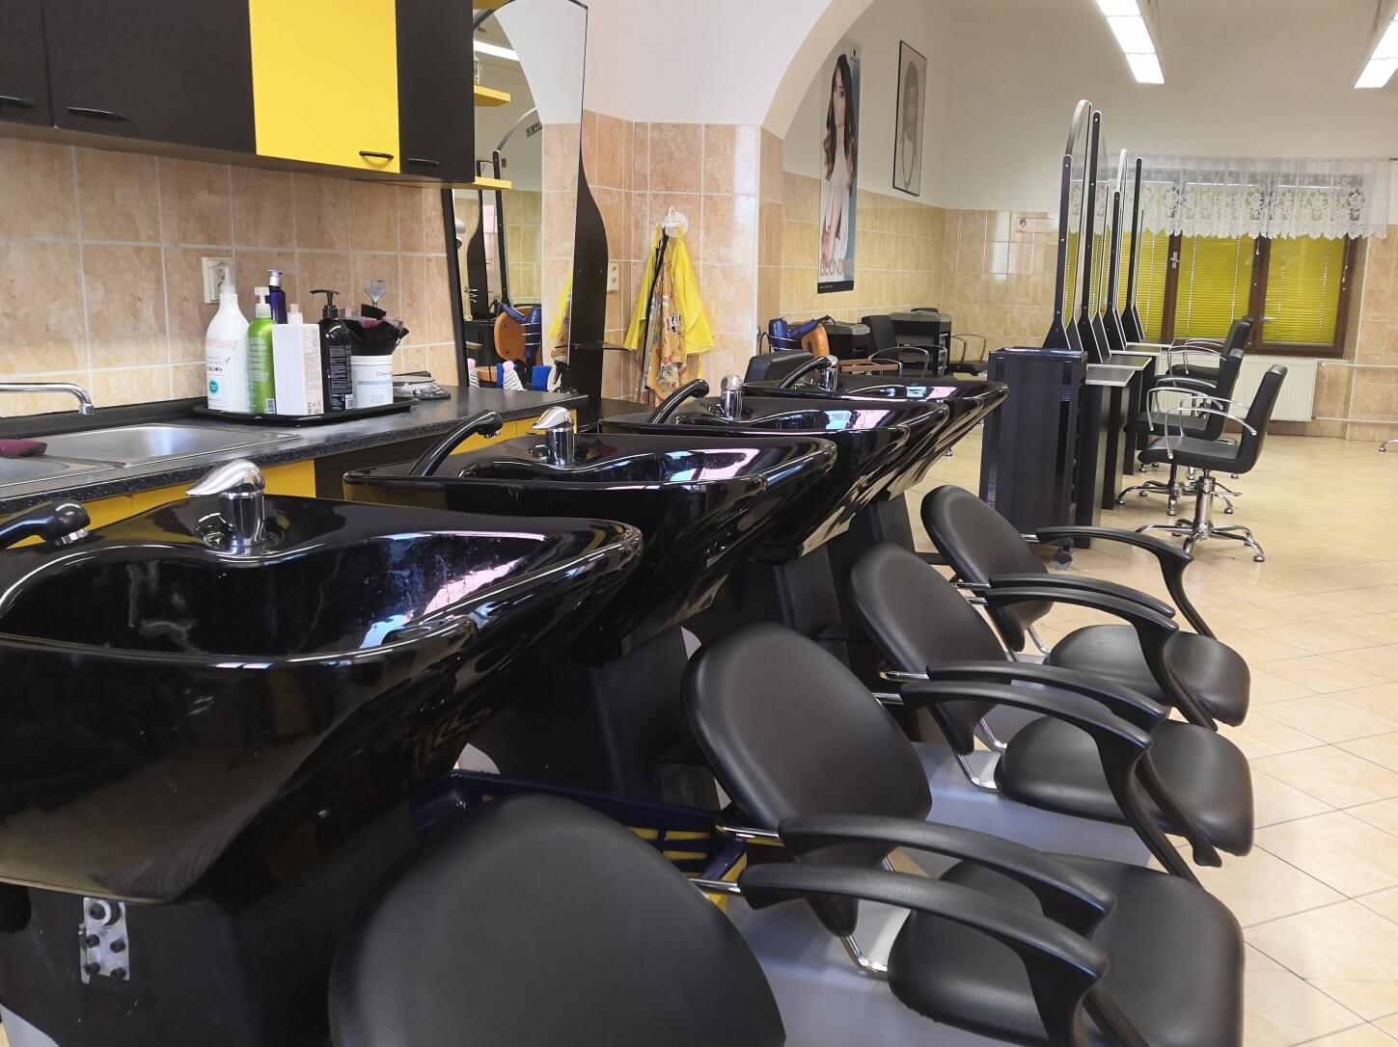
Ukázky cvičných pracovišť

Slide 17
Provozní pracoviště
výuka je realizována na základě písemně uzavřené smlouvy o zajištění praktického vyučování mezi školou a FO nebo PO
upravuje obsah, rozsah, podmínky praktického vyučování
žáci jsou vzděláváni:
individuálně pod vedením instruktora
skupinově pod vedením učitele OV
umožňuje vzdělávání v reálném pracovním prostředí
žáci vykonávají produktivní práci a jsou za ni odměňováni

Slide 18
Provozní pracoviště
musejí splňovat:
hygienické předpisy
požadavky zákoníku práce v oblasti BOZP pro práci mladistvích
žáci si osvojují požadované pracovní činnosti podle přeřazovacího plánu OV
příklad organizace odborných praxí:
Podle ročníků je praxe organizována jako skupinová nebo individuální.
V prvním případě jde zpravidla o 14denní praxe pro skupiny 5–8 osob.
Individuální odborná praxe v délce 2 až 3 týdnů se obvykle uskutečňuje v okolí trvalého bydliště žáků a studentů.
Čím kvalitnější je výuka OV ve cvičných prostorách (dílny, laboratoře, cvičná pracoviště), tím dříve může probíhat výuka na provozních pracovištích dle učebních osnov.

Slide 19
Přínosy praxí na provozních pracovištích
Pro žáky:
možnost poznat moderní technologie, které jsou pro školu nedosažitelné
týmová práce a nutnost komunikace na pracovištích
přehled o podmínkách uplatnění u potenciálních zaměstnavatelů.
Pro učitele:
zvyšování svých odborných kompetencí
například týdenní odborná stáž na pracovištích, která odpovídá zaměření pedagoga
uskutečňuje se ve firmách, v laboratořích i na vysokoškolských pracovištích
Pro firmy:
možnost jak hledat budoucí zaměstnance se zájmem o zvolený obor

Slide 20
Výběr vhodných provozních pracovišť
důležité je samotné zaměření firmy
– výroba určité komodity nebo zaměření laboratoře...
důležitou roli sehrává i možnost zajistit ubytování a personální garance kvality péče o praktikanta
školy jsou schopny za dobu své existence vybudovat až cca 100 kontaktů
na úrovni nadnárodních společností,
i drobných podnikatelů a farmářů
první kontakty se většinou hledají mezi absolventy školy v dané firmě
velmi dobře vědí, jak je odborná praxe na školách nutná

Slide 21
Video prezentace školy 2020 SOŠ a SOU Vyškov
Video

Slide 22
Způsob výuky
Je ovlivněn:
počtem žáků,
charakteristickými činnostmi oboru vzdělávání,
materiálními a ekonomickými podmínkami školy.
Rozlišujeme:
individuální výuku
skupinovou výuku
kombinovanou výuku
Volba vhodného způsobu výuky je ovlivněna také:
počtem vhodných pracovišť
množstvím produktivních prací

Slide 23
Individuální výuka v OV
v OV spočívá v rozmístění žáků na provozní pracoviště FO nebo PO
počet individuálně vzdělávaných žáků je dohodnut ve smlouvě (o zajištění praktického vyučování)
žáci jsou vedeni zkušeným kvalifikovaným pracovníkem (instruktorem)
vede žáky k naplnění cílů OV
zároveň si plní své úkoly
hlavně se využívá menších soukromých podnikatelů, kde mají žáci možnost poznat veškeré pracovní operace
učitel OV
úzce spolupracuje s instruktory
sleduje docházku
sleduje chování
sleduje učební výsledky
o průběhu individuální výuky je vedena dokumentace stanovená školou

Slide 24
Skupinová výuka v OV
může probíhat na všech typech pracovišť
učitel OV
vyučuje žáky
frontální postup výuky
zprostředkovává obsah OV všem žákům
předpoklady pro využití skupinové výuky:
vyhovuje-li tomu charakter pracovních činností v oboru
připravuje-li se větší počet žáků daného oboru
výhoda: možnost průběžně srovnávat dosahované výsledky jednotlivých žáků

Slide 25
Kombinovaná výuka
využívá výhod obou předešlých způsobů individuální a skupinové výuky
OV vede učitel OV s pomocí instruktorů
v případě témat vzdělávání, které nelze jinak zajistit vzhledem k možnostem a podmínkám školy

Slide 26
Učební den v OV
základní vyučovací jednotka v OV (v teoretickém vyučování = vyučovací hodina)
počet hodin vyučovacího dne v jednotlivých ročnících je stanoven v učebním plánu ŠVP daného oboru
u prvních ročníků 6 hodin, u druhého a třetího ročníku 6 - 7 hodin
pro vykonávání OV obdrží žáci osobní ochranné pracovní prostředky
žáci se řídí
školním řádem školy
a provozním řádem učeben a dílen
za produktivní práci jsou žáci v závislosti na počtu odpracovaných hodin a kvalitě práce finančně odměňováni.
Pro zajištění OV v jednotlivých oborech sjednávají učitelé OV se zákazníkem formou smlouvy o dílo zakázky pro jednotlivé obory.
vyučovací hodina v OV = 60 minut
upravuje vyhláška, nařízení vlády, zákoník práce

Slide 27
Rozvržení učebního dne v OV
vždy stejné
liší se pouze v obsahu jednotlivých částí a době jejich trvání podle konkrétních učebních cílů
úvodní část
pracovní část
závěrečná část
žáci jsou povinni nastoupit na odborný výcvik podle týdenních plánů nebo podle pokynů učitele odborného výcviku nejpozději 5 minut před jeho zahájením
OV začíná nástupem žáků a jejich převzetím učitelem OV nebo instruktorem v místě stanoveným ředitelem SOU
OV končí po ukončení učebního dne učitelem OV

Slide 28
Obsah jednotlivých částí učebního dne
podmínky:
vyučován je nový obsah
výuka probíhá skupinově
místo výuky = dílny, laboratoře nebo cvičná pracoviště
Úvodní část
zahájení – nástup, kontrola docházky
výklad – cíle učebního dne, motivace, ověření si teoretických znalostí
instruktáž
Pracovní část
nácvik pracovních činností, průběžná kontrola, průběžné dílčí hodnocení, průběžná instruktáž
Závěrečná část
kontrola práce žáků i pracoviště
hodnocení dosažených výsledků i splnění cílů
ukončení
Odlišný obsah má učební den
na provozních pracovištích
při výkonu kontrolních prací

Slide 29
Dávky učiva v OV
dávky učiva = obsahově uzavřené didaktické celky učiva
velikost dávky učiva závisí na tom, aby žáci učivo pochopili a osvojily si ho
1 dávka učiva = obsah 1 učebního dne
realizuje se v ní 1. a 2. fáze učení
složitější, rozsáhlejší tematické celky -> dávka učiva = více učebních dní
efektivní výuka v OV =
osvojení 1 dávky učiva bez přerušení
pochopení pracovních činností -> napodobení -> osvojování
Dávka učiva se dělí na 3 části:
úvodní – motivace, cíle, úvodní instruktáž
pracovní – osvojování, průběžná instruktáž, dílčí hodnocení, individuální pomoc
závěrečná – závěrečná instruktáž, hodnocení výsledků, klasifikace

Slide 30
Struktura učebního dne v závislosti na realizaci osvojování dávky učiva
Obecné schéma učebního dne
Úvodní č. Pracovní č. Závěrečná č.
1 Dávka učiva rozdělena do více učebních dnů
Úvodní den
Úvodní č. Pracovní č. Ukončení
Průběžný den
Zahájení Pracovní č. Ukončení
Závěrečný den
Zahájení Pracovní č. Závěrečná č.

Slide 31
Typy učebních dnů
podle cílů:
k osvojení si dovedností
k prohloubení osvojovaných dovedností
k upevnění osvojovaných dovedností
běžný učební den
učební den souborné práce
cíl = upevnění a prohloubení již osvojených dovedností na produktivních pracích
krátká úvodní a závěrečná část
cíl: kontrola a hodnocení úrovně osvojených dovedností v OV
3. fáze učení – upevňování a prohlubování učiva
kontrolní učebních den
cíl = kontrola učebních výsledků a hodnocení

Slide 32
Stanovení organizačních forem
volba závisí na:
obsahu tematického celku – didaktických funkcích
reálných možnostech SOŠ a provozních pracovišť
učebním období – jeho didaktických cílech, řazení učiva
Příklad organizačních forem v učebních obdobích
1. ročník, úvodní část
skupinová výuka v dílnách, laboratořích, cvičných pracovištích
cvičné práce vyučované frontálně
2. ročník (konec 1. ročníku)
největší volnost ve výběru org. forem
obecně: skupinová výuka v dílnách na produktivních pracích + individuální/kombinovaná výuka na provozních pracovištích alespoň na kratší dobu (po probrání několika témat, k procvičení a upevnění dovedností)
3. ročník (poslední ročník)
provozní pracoviště, individuální výuka, produktivní práce

